Slide 2
Kviečiame bendruomenę susipažinti su atnaujintais 2022-01-17 įsigaliojusiais reagavimo į teigiamą covid-19 atvejį algoritmais, taikomais mokykloje.
Siekiant suvaldyti ir užkirsti kelią viruso plitimui, sudaryti galimybę mokytis kontaktiniu būdu bei atsižvelgiant į sėkmingą patirtį 2021 metų pavasarį, raginame tęsti reguliarų savanorišką mokinių testavimą.
Atkreipiame dėmesį, kad testavimas kaupinių PGR metodu (1-4 klasėse) bus vykdomas ugdymo įstaigos klasėje tik tais atvejais, jei testuotis sutinka ne mažiau nei 30 proc. visų klasės mokinių (procentinė dalis skaičiuojama neatsižvelgiant į tai, kokiam skaičiui mokinių testavimas nereikalingas). Teigiamą kaupinį sudariusių pradinukų tėvai iškart iš laboratorijos gauna SMS apie būtiną izoliaciją ir registraciją PGR tyrimui norint gauti patikslinimą kuris iš kaupinio dalyvių serga Covid-19.
Testavimas savikontrolės metodu (5-8 klasėse) atliekamas neatsižvelgiant į tai, kokia dalis mokinių sutiko testuotis (testuojama tiek, kiek sutiko).
Profilaktiškai testuojami bus tik tie mokiniai, kurių atstovai pagal įstatymą pasirašytinai sutinka dalyvauti testavime, todėl būtina pateikti pasirašytus mokinių atstovų sutikimus dėl dalyvavimo tyrime. Mokslo metų eigoje pakeitus sprendimą dėl profilaktinių testavimų – sprendimas galės būti atšaukiamas rašytiniu laisvos formos prašymu.
Sutikimo forma atsisiųsti ir užpildyti. Sutikimus galima užpildyti ir pas mokyklos budėtoją.
Ugdymo įstaigose nustačius COVID-19 atvejį yra vadovaujamasi sveikatos apsaugos ministro įsakymo Nr. V-352 „Dėl Lietuvos Respublikos sveikatos apsaugos ministro 2020 m. kovo 12 d. įsakymo Nr. V-352 „Dėl Asmenų, sergančių COVID-19 liga (koronaviruso infekcija), asmenų, įtariamų, kad serga COVID-19 liga (koronaviruso infekcija), ir asmenų, turėjusių sąlytį, izoliavimo namuose, kitoje gyvenamojoje vietoje ar savivaldybės administracijos numatytose patalpose taisyklių patvirtinimo“ pakeitimo“ 9 priedu.
https://e-seimas.lrs.lt/V-352

Slide 3
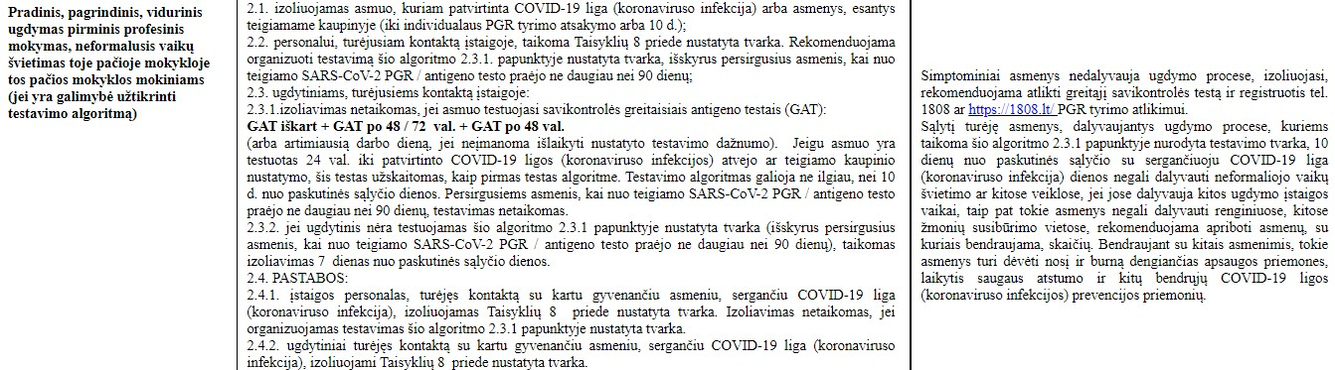

Slide 4
Nuo 2022-01-17 įsigaliojo pakeitimai:
• izoliacijos trukmė sąlytį turėjusiems asmenims sutrumpėjo iki 7 d.
• esant kontaktui ugdymo įstaigoje: nebus izoliuojami greituosius testus atliekantys mokiniai ir darbuotojai
• jeigu gyventojas turėjo sąlytį su kartu gyvenančiu asmeniu, izoliacijos laikas bus skaičiuojamas nuo asmens, kuriam patvirtinta COVID-19 liga, teigiamo PGR tyrimo atlikimo dienos. Turėjusiems sąlytį ugdymo įstaigoje izoliacijos laikas bus skaičiuojamas nuo paskutinio kontakto dienos.
• simptominiai asmenys nedalyvauja ugdymo procese, izoliuojasi, rekomenduojama atlikti greitąjį savikontrolės testą ir registruotis tel. 1808 ar https://1808.lt/ PGR tyrimo atlikimui.
• Klasėje esant Covid susirgimui, visiems asmenims, nepaisant jų imunizacijos statuso, t. y. ir paskiepytiems žmonėms, išimtis bus taikoma tik ne anksčiau kaip prieš 90 dienų COVID-19 liga persirgusiems asmenims (kuriems liga patvirtinta teigiamu PGR ar greitojo antigeno tyrimo, atliekamo laboratorijoje, rezultatu), turėjusiems rizikingą kontaktą, norint tęsti kontaktinį ugdymą bus atliekami greitieji savikontrolės testai (GAT): GAT iškart + GAT po 48 / 72 val. + GAT po 48 val. (arba artimiausią darbo dieną, jei neįmanoma išlaikyti nustatyto testavimo dažnumo).
• Sąlytį turėję asmenys, dalyvaujantys ugdymo procese, kuriems taikoma aukščiau nurodyta testavimo tvarka , 10 dienų nuo paskutinės sąlyčio su sergančiuoju COVID-19 liga (koronaviruso infekcija) dienos negali dalyvauti neformaliojo vaikų švietimo ar kitose veiklose, jei jose dalyvauja kitos ugdymo įstaigos vaikai, taip pat tokie asmenys negali dalyvauti renginiuose, kitose žmonių susibūrimo vietose, rekomenduojama apriboti asmenų, su kuriais bendraujama, skaičių. Bendraujant su kitais asmenimis, tokie asmenys turi dėvėti nosį ir burną dengiančias apsaugos priemones, laikytis saugaus atstumo ir kitų bendrųjų COVID-19 ligos (koronaviruso infekcijos) prevencijos priemonių.
• Persirgusiems asmenis, kai nuo teigiamo SARS-CoV-2 PGR / antigeno testo praėjo ne daugiau nei 90 dienų, testavimas ir izoliavimas netaikomas.

Slide 5
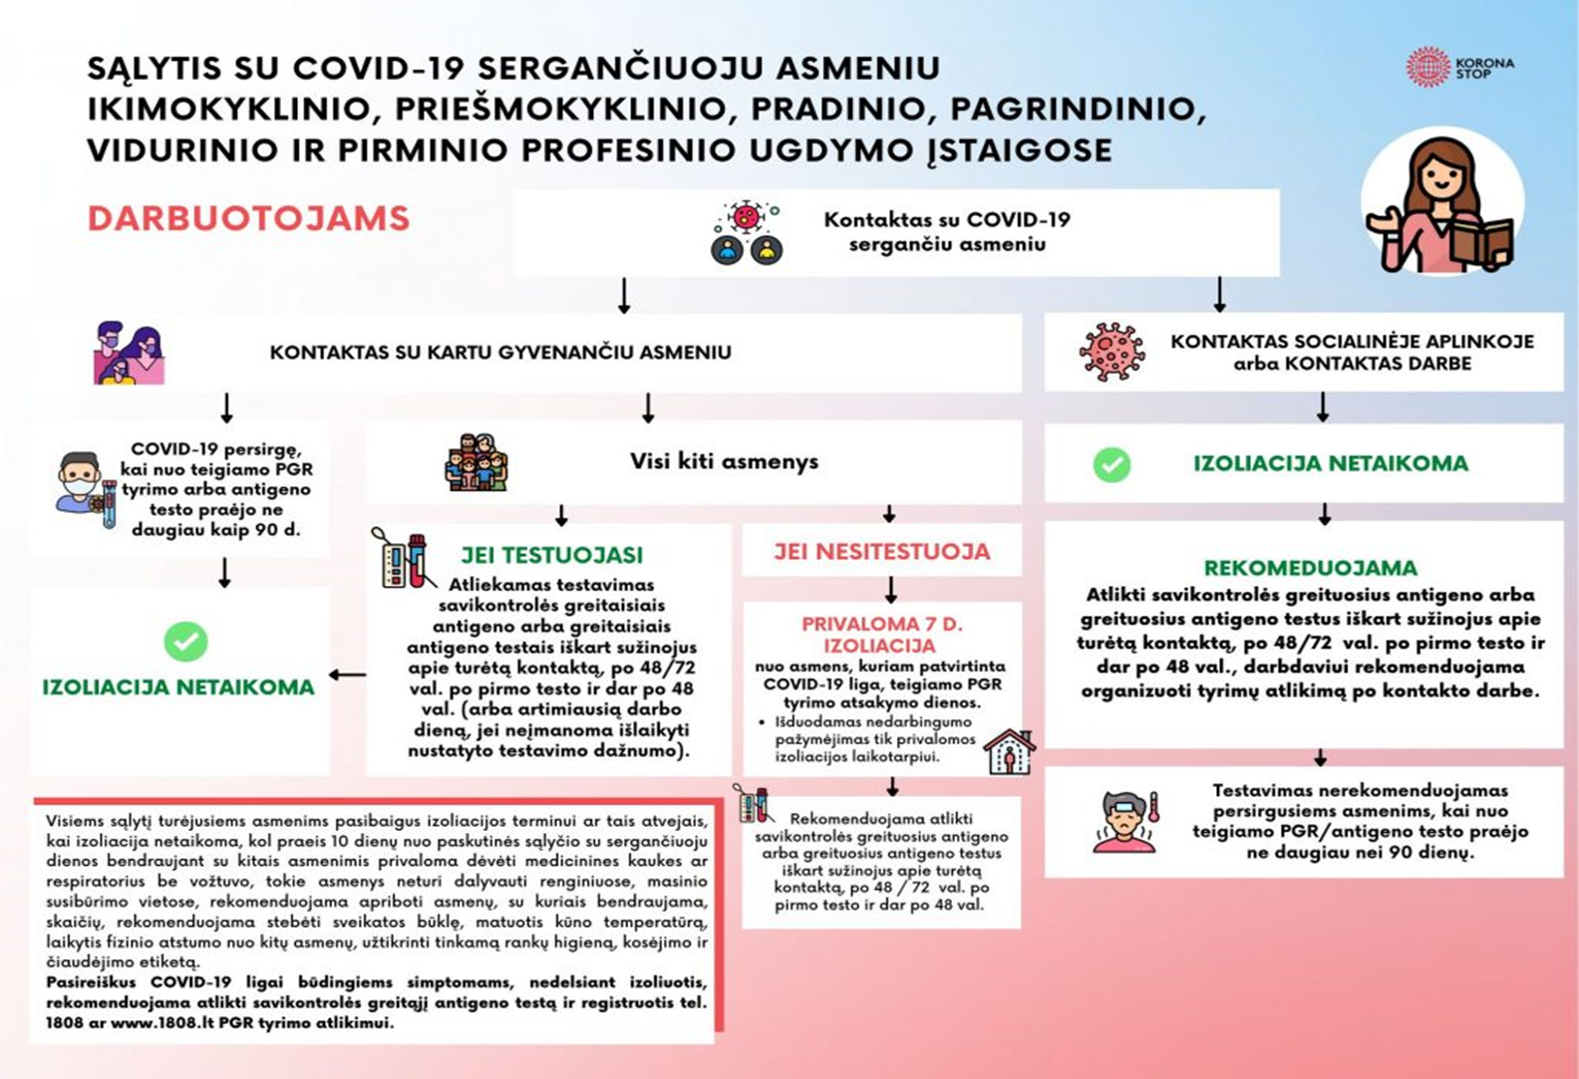

Slide 6
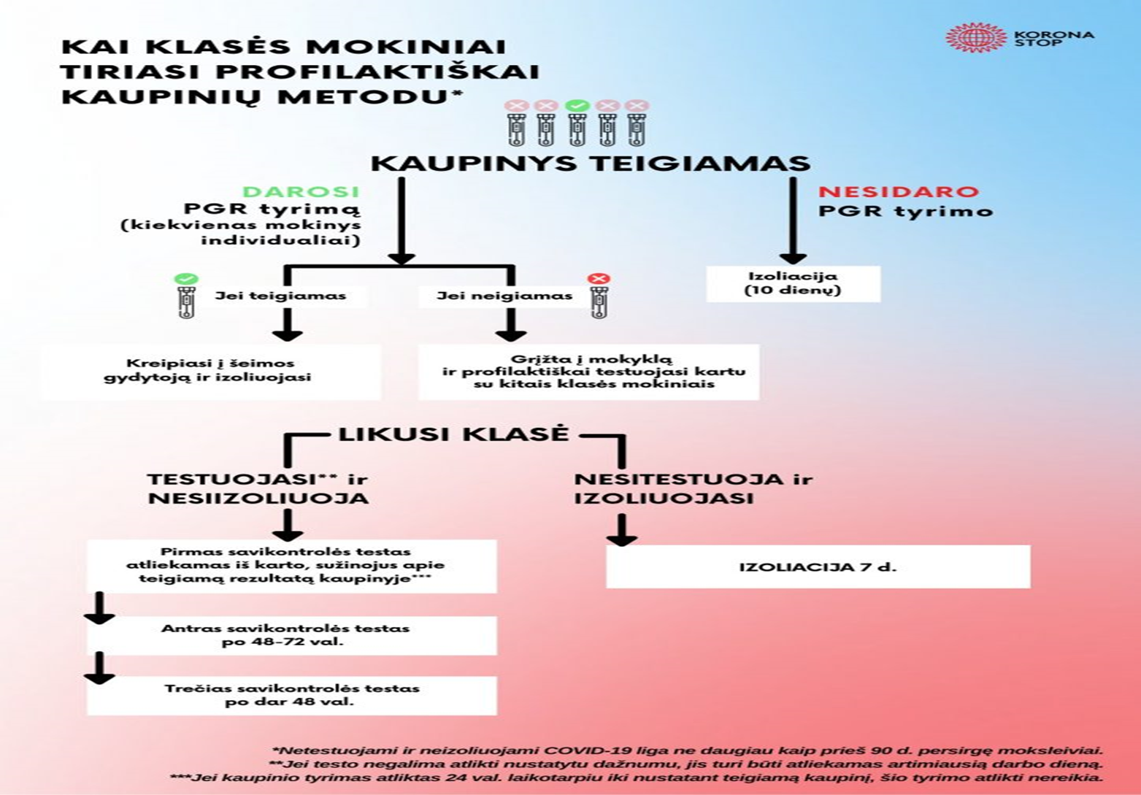

Slide 7
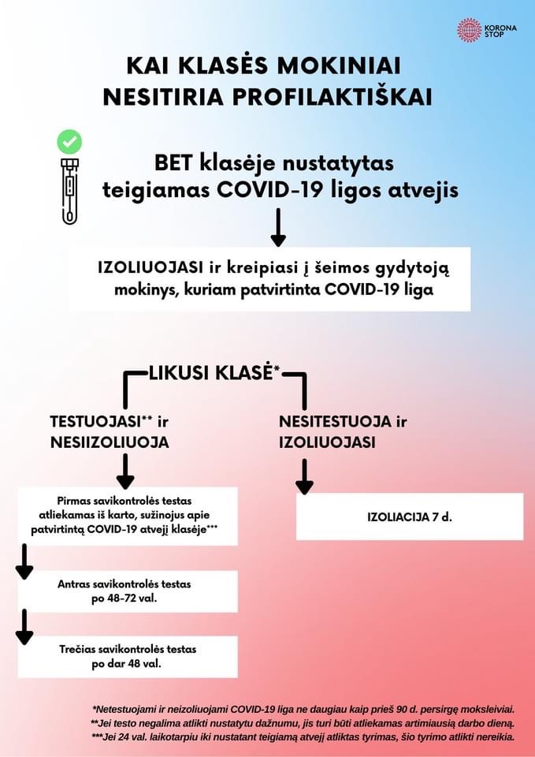

Slide 8
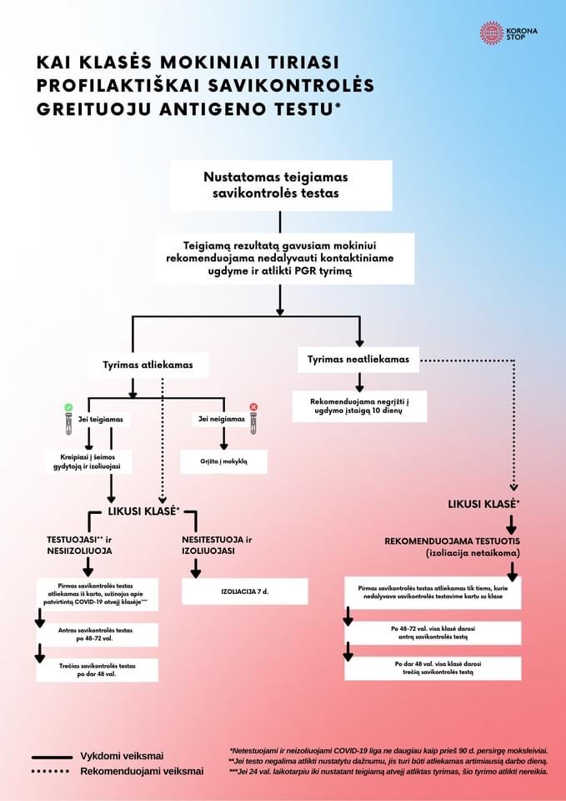

Slide 9
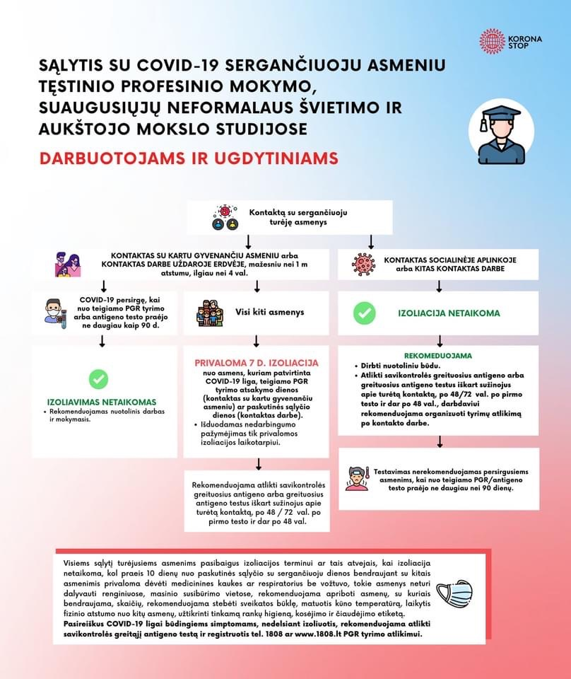

Slide 10
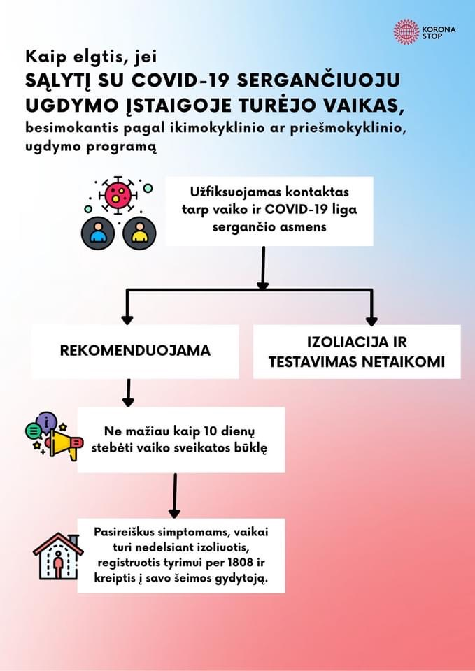

Slide 11
PABAIGA

